Slide 1
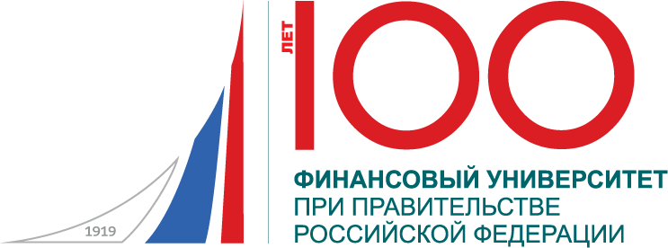
1941 - 1945
Ради жизни на земле

Slide 2
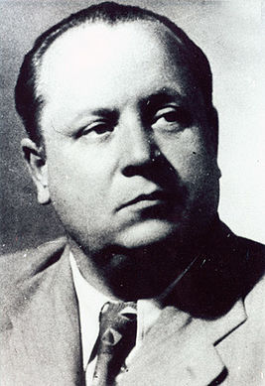
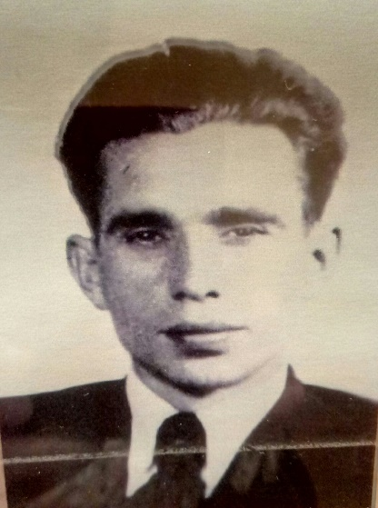
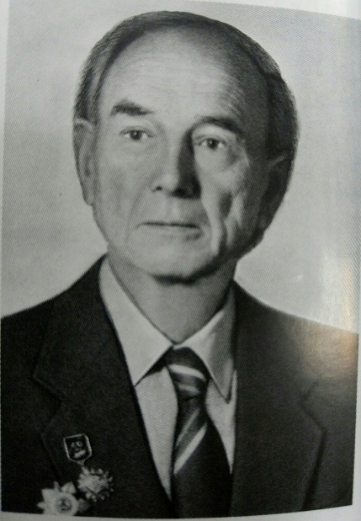
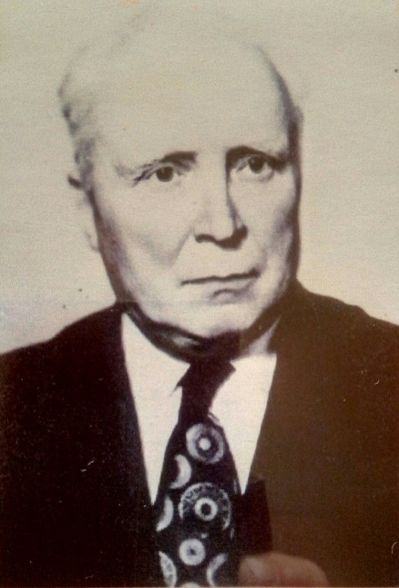
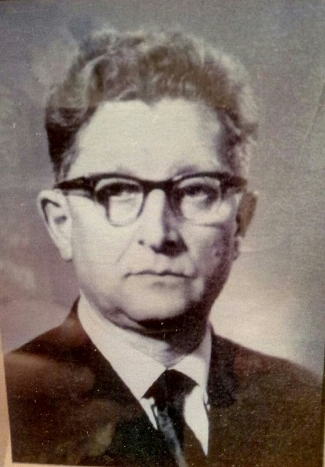
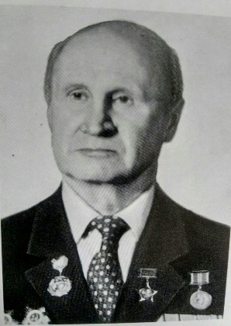
Проходят годы и десятилетия. Одни события сменяются другими. Меняется наша жизнь, другой становится страна.
Но неизменно в памяти людской будет оставаться подвиг, совершённый советским народом в 1941-1945 годах.
Встретившись с фашистской чумой практически один на один, наш народ показал неиссякаемую силу и выносливость, храбрость и мужество.
Он нанёс решающий удар по врагу, одержал Победу в наиболее жестокой и разрушительной войне, отстоял честь и независимость своей Родины, помог другим народам в борьбе с фашизмом.
Щербаков В.В.
Струков Н.А.
Копылов Н.В.
Лисовский В.И.
Фридберг Л.Я.
Якимец В.Ф.

Slide 3
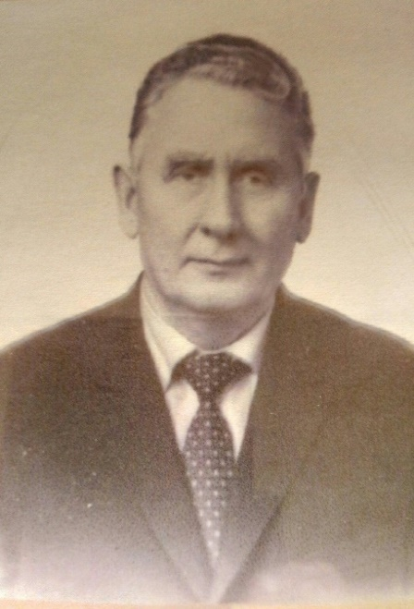
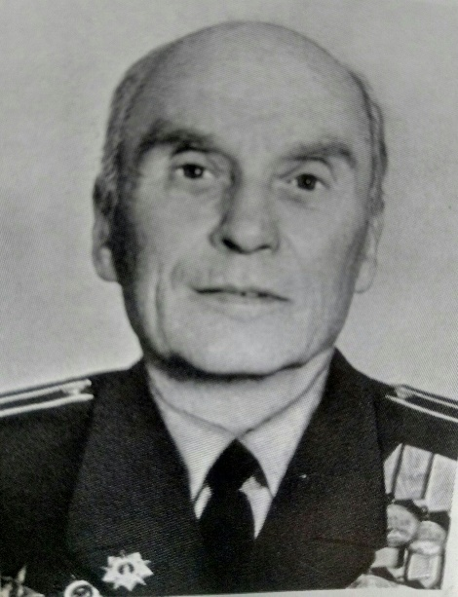
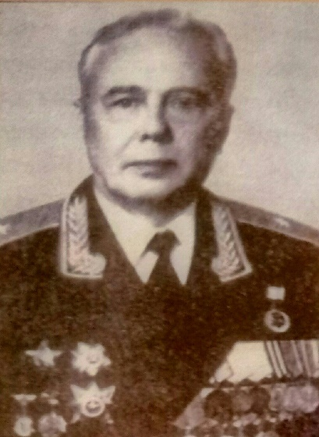
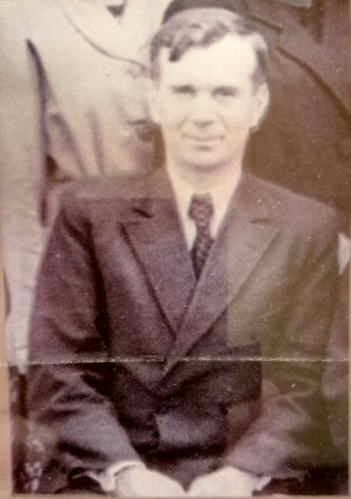
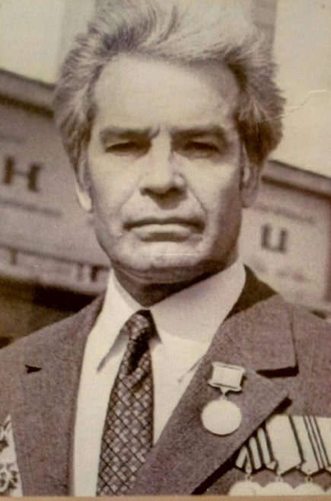
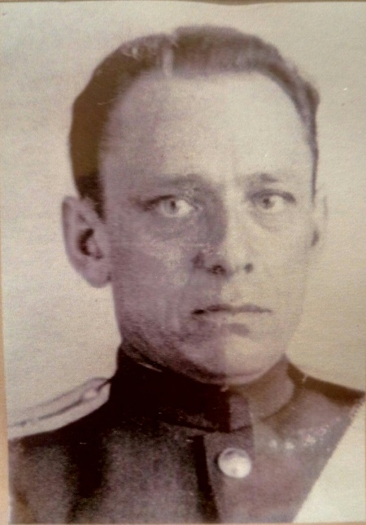
Цена нашей Победы- самая дорогая : почти 27 миллионов человеческих жизней, 1 700 разрушенных городов и посёлков,
70 000 сёл и деревень, около
25 миллионов человек остались без крова. Миллионы раненых, контуженных, искалеченных…
Склоняя головы перед светлой памятью погибших, мы отдаём дань глубокого уважения тем, кто уцелел, дожил до конца войны и принёс нам долгожданный мир.
Среди них – преподаватели, сотрудники, бывшие выпускники московских финансово-экономического и кредитно-экономического институтов, будущие студенты и аспиранты Московского финансового института, а ныне Финансового университета при Правительстве РФ
Литвинов Н.Ф.
Политов И.И.
Ермаков С.М.
Тарасов М.М.
Казаков П.М.
Евстигнеев Г.П.

Slide 4
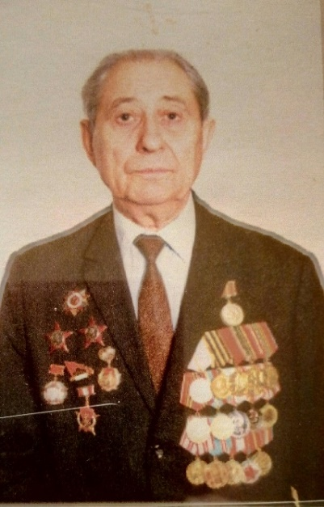
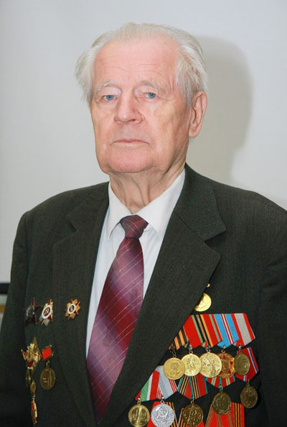
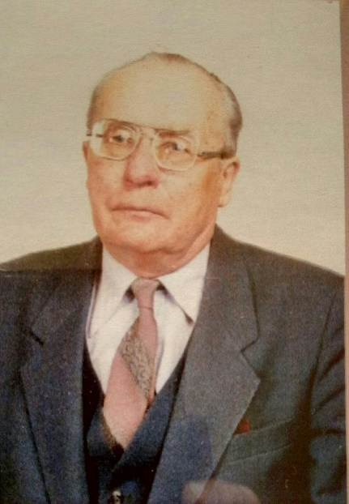
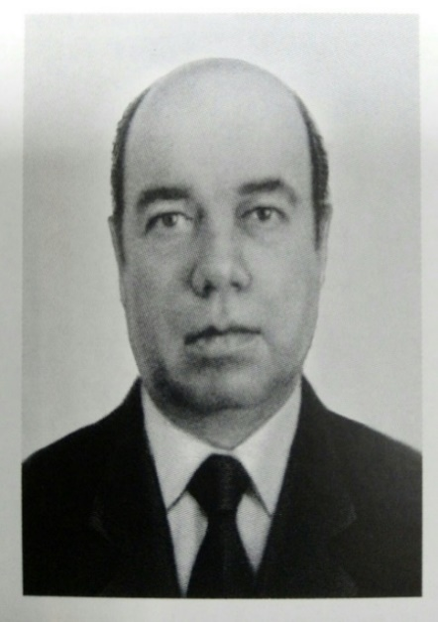
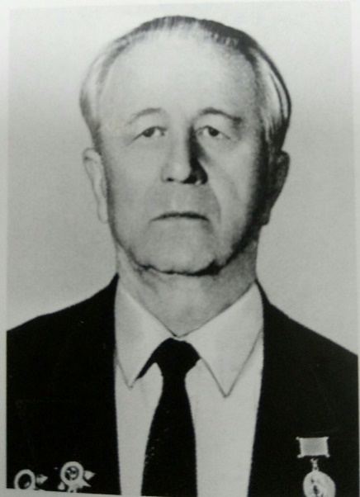
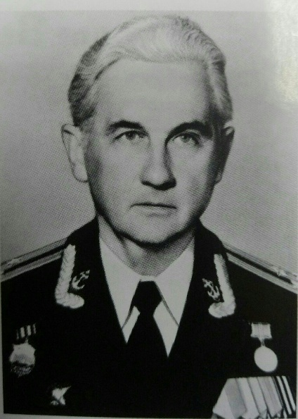
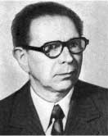
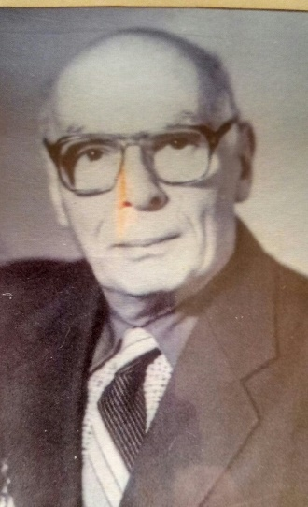
По разному складывалась фронтовая судьба.
Они защищали Отчизну на суше, в небе или на воде, участвовали в битве за Москву, в Сталинградском или Курском сражениях, Белорусской операции, вели борьбу в тылу врага, дошли до Праги и Берлина, сокрушали врага на Дальнем Востоке.
Офицеры и рядовые всех родов войск, партизаны, ополченцы – мужчины и женщины, юноши и девушки и даже дети поднялись на борьбу с фашистской чумой.
Сражение с иноземными захватчиками вели также участники трудового фронта, обеспечивая всем необходимым Красную Армию. И каждый внёс свой вклад в Победу.
Прокудин Б.И.
Никольский П.С.
Колычев Л.И.
Краев К.Д.
Штепа К.Ф.
Аммон Г.А.
Васин Ф.П.
Рапопорт С.А.

Slide 5
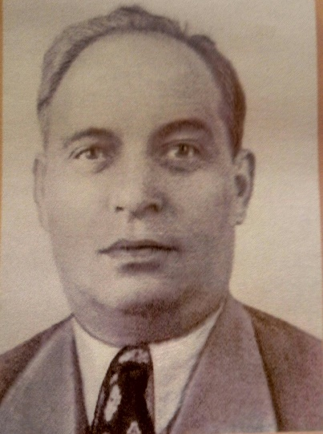
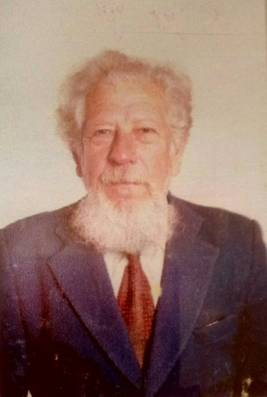
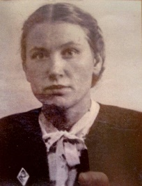
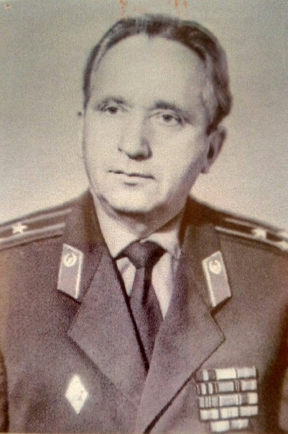
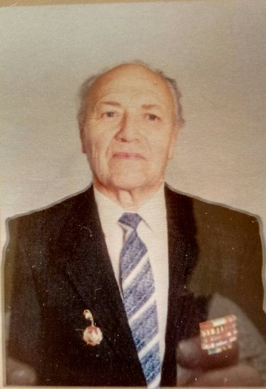
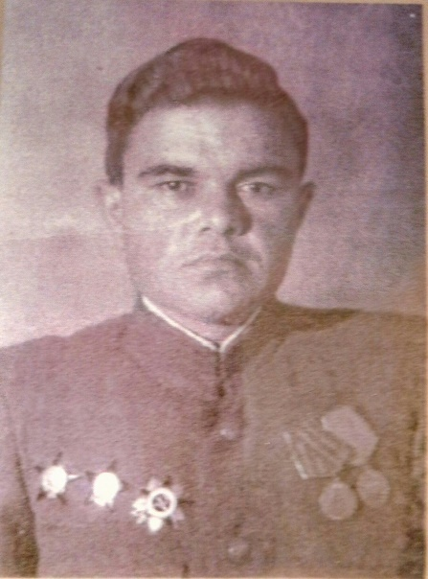
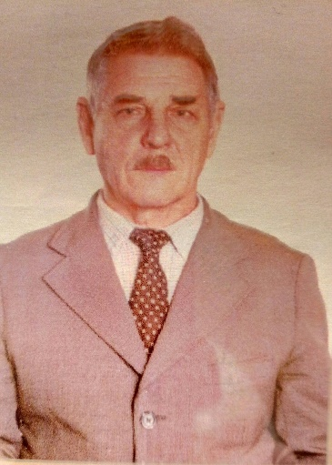
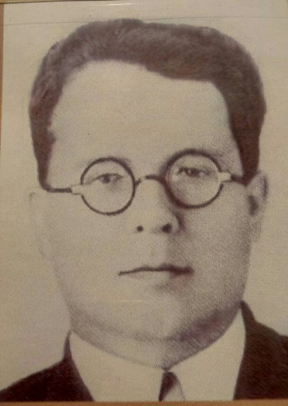
Когда отгремели бои и народ вернулся к мирной жизни, началась новая страница в истории нашего учебного заведения.
Восстановительный период страны дал импульс объединению Московских кредитно-экономического и финансово-экономического вузов и созданию на их базе Московского финансового института.
Это событие произошло в 1946 году. Страна залечивала раны, нанесённые войной, набирал силу и МФИ.
Существенную роль в этом сыграли вернувшиеся с войны преподаватели и студенты.
Кадышев Л.А.
Бисаров В.И.
Латыфова Е.Щ.
Грабарь Ж.Д.
Неронов Н.Н.
Журавлев В.Г.
Обросов П.П.
Васильев П.Г.

Slide 6
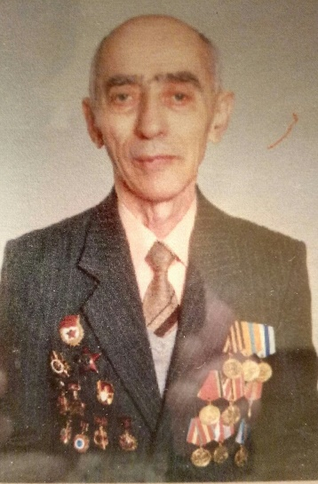
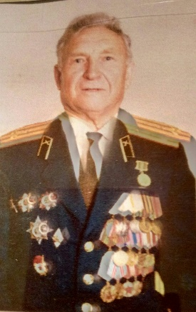
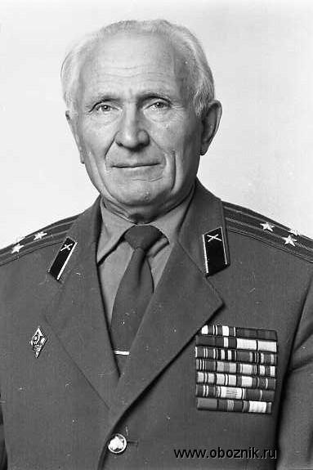
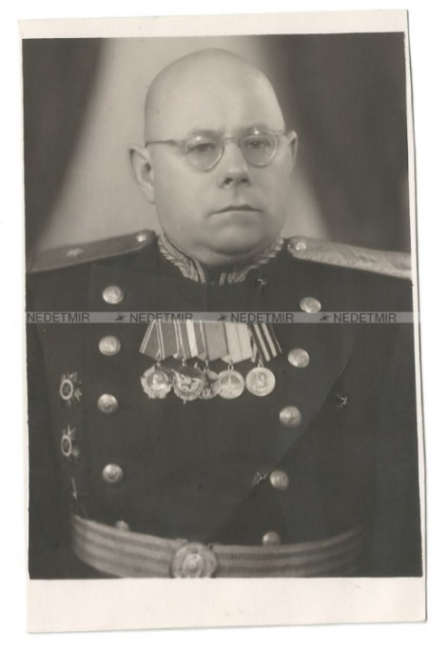
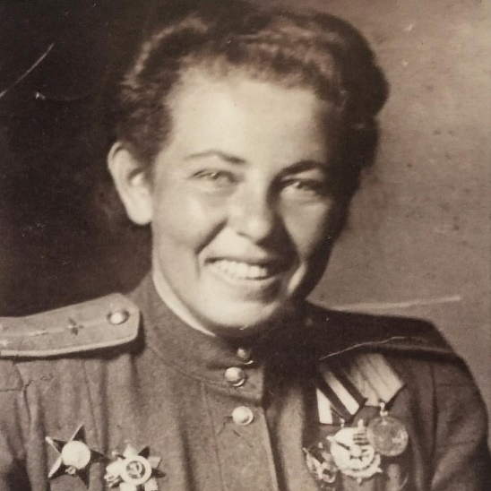
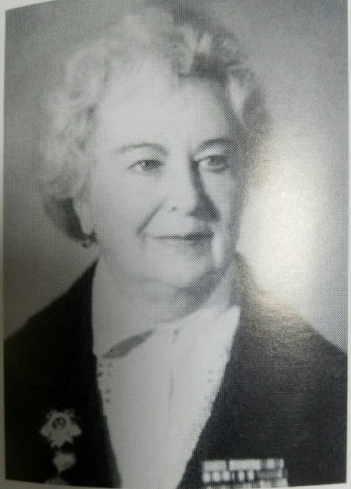
В их числе – бывший начальник финансовой службы Ленинградского фронта генерал-майор Сергей Васильевич Спиридонов
и командир полка в годы войны генерал-майор Иван Иванович Синеокий,
возглавлявшие впоследствии Военный факультет при МФИ;
прервавшая учёбу в МГУ штурман-бомбардир прославленного женского ночного бомбардировочного полка Герой Советского Союза Полина Владимировна Гельман, ставшая начальником библиотеки Военного факультета;
командир противотанковой батареи, кавалер семи боевых орденов, представленный командованием к званию «Герой Советского Союза» Геннадий Павлович Жуков,
со временем-доктор наук, заведующий кафедрой.
Стомахин В.И.
Буткевич В.И.
Жуков Г.П.
Спиридонов С.В.
Гельман П.В.
Федченко Т.М.

Slide 7
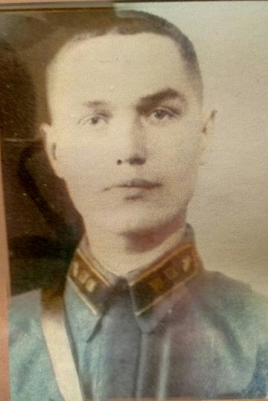
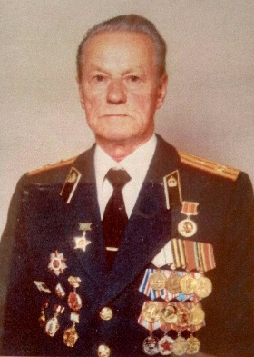
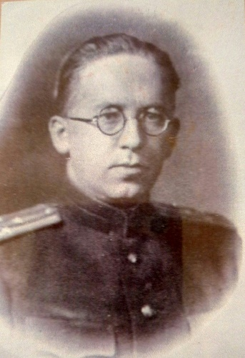
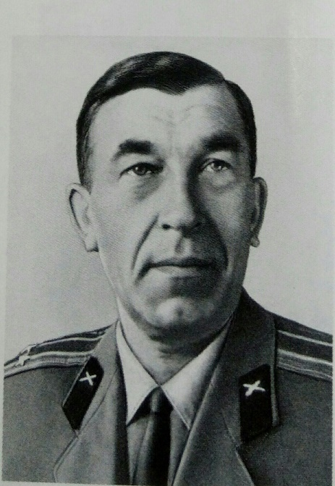
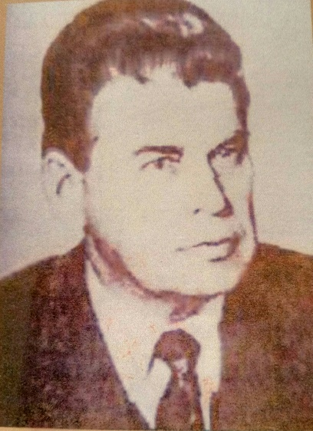
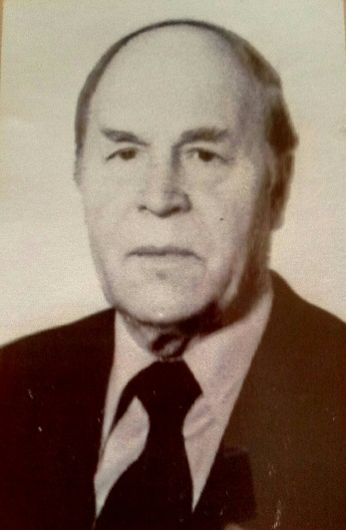
С 1962 по 1995 год возглавлял кафедру «Денежное обращение и кредит» кавалер орденов Ленина и Отечественной войны I степени, участник Потсдамской и Парижской мирной конференции доктор экономических наук, профессор Владимир Сергеевич Геращенко.
В 1946/47 учебном году в МФИ к занятиям приступили 123 фронтовика-студента.
Кроме того, в 1948 году участники войны составляли 90%, а в 1949 году - 80 % слушателей Военного факультета при МФИ.
Сименков В.Н.
Городецкий В.А.
Геращенко В.С.
Жуковский Г. Л.
Дадонов А.Л.
Дедков Е.П.

Slide 8
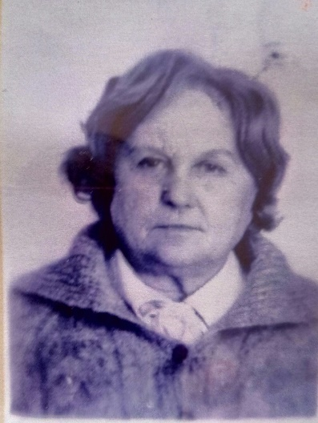
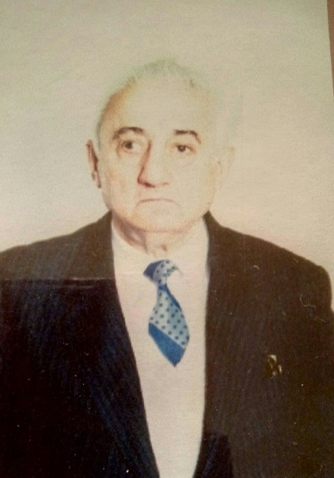
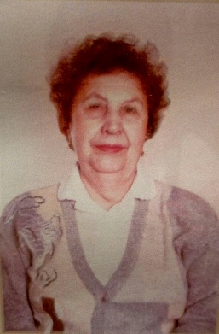
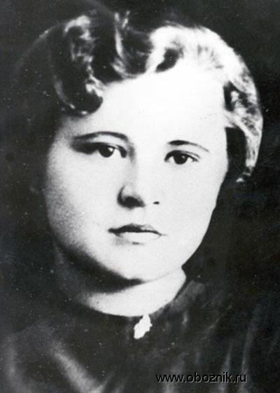
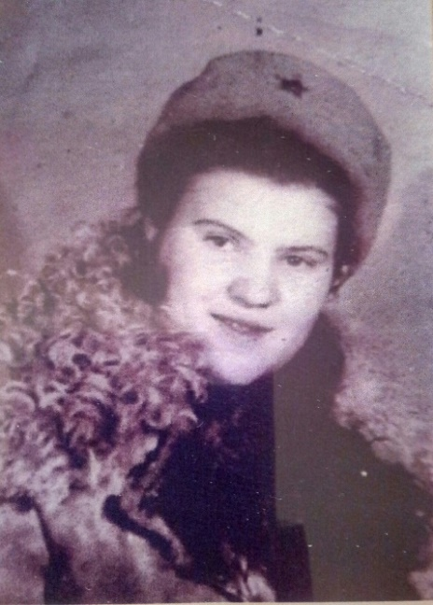
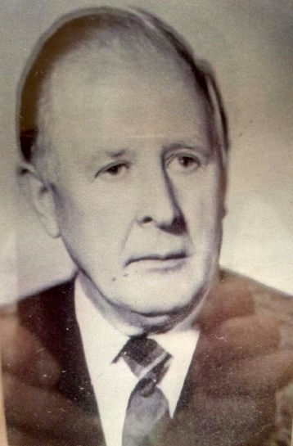
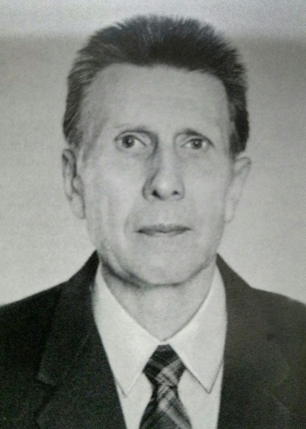
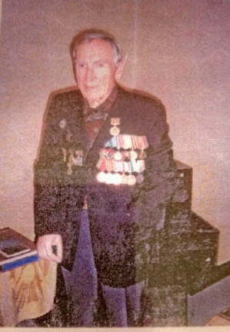
Многие из них выглядели значительно старше своих однокурсников.
Война прервала их учёбу, а некоторым просто не позволила своевременно поступить в вуз.
Да и груз военных событий ложился не только звёздами на их погоны, но и морщинами на лица.
Среди них было не мало раненых и инвалидов.
Палагута А.И.
Мелкуян М.И.
Скокова А.В.
Савельева П.И.
Клиновская Н.А.
Солюс Г.П.
Смирнов Ю.Н.
Иванькович Н.Ф.

Slide 9
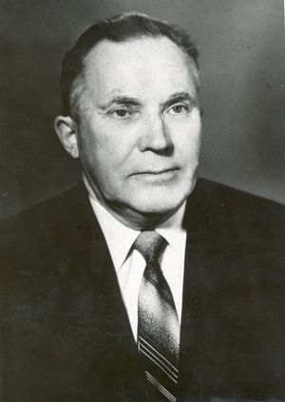
Однако они стойко преодолевали трудности и не жалели на учёбу ни сил, ни времени и овладевали прочными знаниями.
Бывшие фронтовики:
Николай Фёдорович Иванькович, Григорий Иванович Раздорский,
Павел Фёдорович Ипатов,
Владимир Григорьевич Журавлёв, Людмила Фёдоровна Животкова,
Фёдор Петрович Васин,
Любовь Борисовна Мамонова,
Владимир Николаевич Семенков, Григорий Михайлович Таций,
Виктор Иванович Туровцев
и ряд других пополнили семью преподавателей.
Многих из них с нами уже нет. Но все послевоенные годы коллектив университета свято хранит память о подвиге, совершённом ими ради жизни на земле.
Ипатов П.Ф.
Мамонова Л.Б.
Животкова Л.Ф.
Таций Г.М.
Туровцев В.И.
Раздорский Г.И.

Slide 10
Первый послевоенный выпуск в МФИ . Весной 1947 г. фронтовики – Николай Фёдорович Иванькович и Григорий Иванович Раздорский получили диплом с отличием.

Slide 11
А сейчас мы хотим познакомить Вас с Петром Сергеевичем Никольском
доктором экономических наук, профессором-консультантом Финансового университета при Правительстве РФ, капитаном в отставке
Петр Сергеевич Никольский родился в 1922 г. в Тульской области.
после окончания средней школы осенью 1940 г. был призван в ряды Красной армии.
в период Великой отечественной войны воевал на фронтах – Центральном,
Первом Прибалтийском, окончил училище зенитной артиллерии и
высшую офицерскую школу ПВО. В конце 1945 г. демобилизовался из армии по инвалидности.
Награжден орденами Отечественной войны II степени, Красной Звезды и 14 медалями.
Учился в Казанском финансово-экономическом институте. После его окончания с дипломом с отличием поступил по конкурсу в аспирантуру Московского финансового института по кафедре финансов.
С 1953 работал ассистентом, преподавателем, доцентом кафедры «Финансы».
Исполнял обязанности заведующего, а с 1984-го возглавлял кафедру «Финансы»; Доктор экономических наук, профессор, по совместительству работал деканом финансово-экономического факультета.
С 1998-го по 2010 г. был директором музея Финансовой академии.
В настоящее время Петр Сергеевич Никольский профессор-консультант Финансового университета при правительстве Российской Федерации.

Slide 12
Из воспоминаний П. С. Никольского (журнал Деньги и Кредит 5/2012)
«Этот день мы приближали как могли».
Из четырех лет Великой Отечественной войны 1941–1945 гг. два года я был на фронте, в Московской зоне обороны – 1942 г., на Курской дуге с апреля по август 1943 г., на Первом Прибалтийском фронте с 1944 по 1945 гг.
В перерывах учился и в феврале 1942 г. закончил бакинское училище зенитной артиллерии. В январе и феврале 1943 г. был в Москве на курсах повышения квалификации.
После победы на Курской дуге в августе 1943 г. был направлен в Краснознаменную высшую офицерскую школу ПВО в г. Оренбург.
В ряды Красной армии я был призван до войны. В октябре 1940 г. – после окончания средней школы стал красноармейцем 36-го горно-стрелкового полка 9-й горно-стрелковой дивизии, располагавшейся в г. Батуми Аджарской АССР.
К вечеру 23 июня 1941 г. наш полк занял позиции на границе с Турцией. К войне мы были готовы. В начале июля полк был построен в укромном месте, и после прочтения приказа прозвучала команда: «Имеющим высшее и среднее образование – три шага вперед!» Затем: Батуми – Тбилиси – Баку, а там зенитно-артиллерийское училище.

Slide 13
В феврале 1942 г., по окончании училища с эшелоном лейтенантов-артиллеристов прибыл в Москву. Остановились в Сокольниках, в казармах петровских времен. Ждали направлений на зенитные батареи с мечтой попасть на фронт.
Но жизнь распорядилась по-иному. Мы оказались в Гороховецком военном лагере Московского военного округа. Получив личный состав батарей, отбыли на фронт без орудий полевой артиллерии, которые должны были получить на месте.
Так начинались фронтовые дни и ночи. Много было всего. Сейчас я не на войне, но она находится во мне. И речь не только о ранениях и контузиях, наградах, но и о памяти – о прошедшем, о великом подвиге нашего народа, о стойкости и мужестве, о любви к отечеству.
Разгром вражеской армии под Москвой, безусловно, стал решающим событием первого года Великой Отечественной войны и первым крупным поражением фашистской Германии. Победа советских войск в зимних боях 1941–1942 гг. продемонстрировала всему миру крах гитлеровской стратегии «молниеносной войны», показала, что Красная армия оправилась от летних неудач и способна не только стойко обороняться, но и успешно наступать.
Красноармейцы и командиры накопили опыт ведения войны. Легенда о непобедимости Вермахта была развенчана. Московская битва имела решающее значение для исхода Второй Мировой войны.

Slide 14
Считаю, что мне некоторым образом повезло. Дело в том, что по дороге на садовый участок на окраине города Истра Московской области я проезжаю через поселок Снегири, на краю которого расположен мемориальный комплекс памяти Великой Отечественной войны. На его площадках стоят танки, орудия, ракеты. Среди них на видном месте в походном состоянии – зенитная пушка 85-го калибра. А я был командиром батареи таких пушек на Первом прибалтийском фронте, проезжая неподалеку, а по праздникам и посещая этот мемориал вместе со студентами, вижу эту пушку, и настроение улучшается, будоражит память воспоминания о былом...
Война шла к концу, вот-вот будет взят Берлин. Но у нас, на Первом прибалтийском фронте были, сложности. Немцы крепко закрылись на Курляндском полуострове, попытки их разгрома не дали положительного результата, и на зенитных батареях, в начале мая 1945 г., продолжалось боевое дежурство. В это время наш полк стоял на охране стратегически важных объектов - станции Громы и моста на деревянных сваях через Западную Двину. По этому мосту каждые пять минут шли поезда, которые везли танки, орудия, вооружение и продовольствие для трех фронтов.

Slide 15
Помимо полка зенитной артиллерии Полоцк защищали летчики-истребители, прожектористы. Десятки раз ночью и днем, самолеты противника пытались разбить этот мост, но мост и станция работали. Противовоздушная оборона была крепкой.
Этому в значительной мере способствовало то, что на вооружении у нас была новая техника.
Еще в конце 1944 г. полк получил станцию орудийной наводки управления огнем зенитных батарей, в дополнение к действующему прибору управления артиллерийским зенитным огнем (на котором работали 15 солдат-девушек) Станция обнаруживала самолеты противника за 200 км.
Немцы, видимо, догадывались, что на обороне г. Полоцка находится новое вооружение. Их «рама» несколько раз кружила над городом на большой высоте, но обнаружить секретный объект не смогла, он был замаскирован под обычный дом на окраине города, в 200 м от нашей батареи.

Slide 16
Итак, День Победы – 9 мая – наступил. Все мы радовались победе, подумывали о достойном праздновании, тем более что на этот счет было указание штаба полка.
Но на батарее график дежурства не отменялся, поэтому подготовка к празднику шла буквально со снарядами в руках. К обеду рядом с батареей был построен длинный стол в расчете на 100 человек, пригласили две партизанские семьи из ближайших домов, мобилизовали продовольственные и водочные резервы, словом, стол был «сервирован» в мирно-боевом варианте.
Но в дополнение к праздничным поздравлениям нужна была еще «изюминка». Тогда вспомнили, что полтора месяца назад на инспекторской проверке политмассовой работы хорошо прозвучали стихи именно о нашей батарее. Решили их повторить с поправками в связи с Днем Победы. Поэтов тогда на батарее не оказалось, и стихи мною были буквально «срублены топором» за ночь. Долго ничего не получалось, но выручил метод использования фамилий солдат с их боевым расписанием (наводчик, заряжающий). Вот они (в первом варианте стихотворения было 18 фамилий, а в этом только семь. На батарее было 80 солдат и сержантов и четыре офицера):

Slide 17
Музей истории университета создал обширную экспозицию, посвященную участию представителей нашего вуза в Великой Отечественной войне.
Особое место в ней отводится подвигу Паше Савельевой, выпускнице Московского кредитно-экономического института.
Прасковья Ивановна Савельева родилась 5 октября 1918 года в селе Зарубино Тверской губернии в крестьянской семье. Училась во Ржеве. В1936 году поступила в Московский кредитно-экономический институт. Летом 1940 года приехала на работу по специальности в Луцк. Здесь ее и застала война.

Slide 18
С началом войны Паша Савельева вместе с матерью пыталась эвакуироваться на восток, но неудачно.
После захвата Луцка фашистами вступила в подпольную группу, которую возглавлял В. Измайлов. После его гибели руководила подпольщиками.
Подпольщики распространяли листовки, занимались разведкой, организовывали побег советским военнопленным из концлагерей, доставали бланки немецких документов, медикаменты.
Весной 1943 года группа установила связь с партизанским соединением под командованием Дмитрия Медведева.
Взаимодействуя с партизанами и, имея на руках подробный план Луцка с обозначением всех военных объектов, подпольщики приступили к организации диверсий.
Паша Савельева вместе с другими членами подпольной группы выкрала у немцев образец секретного химического оружия, который затем был переправлен в Москву.

Slide 19
22 декабря 1943 года по доносу предателя Паша Савельева была арестована гестапо. 12 января 1944 года, после жестоких истязаний и пыток, была сожжена заживо во дворе бывшего католического монастыря Луцка.
Перед смертью на стене кельи №14, превращённой в камеру, Паша нацарапала гвоздём записку:
«Приближается чёрная, страшная минута. Всё тело искалечено — ни рук, ни ног… Но умираю молча. Страшно умирать в 26 лет. Как хотелось жить! Во имя людей, которые придут после нас, во имя тебя, Родина, уходим мы… Расцветай, будь прекрасна, родная, и прощай. Твоя Паша.»
Однако смерть ее не была напрасной: полученные разведчицей сведения были доложены Сталину.
Союзники Кремля по антигитлеровской коалиции серьезно предупредили Берлин, что в случае использования Германией химического оружия неотвратимо последует возмездие.

Slide 20
Так, благодаря подвигу разведчицы, была предотвращена химическая атака немцев против наших войск.
Указом Президиума Верховного Совета СССР от 8 мая 1965 года Прасковья Ивановна Савельева посмертно награждена орденом Ленина.
В городах Твери и Ржеве есть улицы, названные именем Паши Савельевой.
В 1968 году группа студентов МФИ во главе с доцентом кафедры Истории КПСС Л.А. Успенской совершила поездку по местам героической борьбы Паши Савельевой.
Заживо сожжённая, но не покорившаяся врагу, она навечно останется в памяти потомков.
Материал, собранный студентами о жизни и подвиге Паши Савельевой, положен в основу создания специального стенда, который занимает в Финансовом университете почётное место.
В 1972 году на средства, заработанные на субботниках, и на личные взносы жителей Луцка на месте гибели Паши Савельевой был установлен бронзовый памятник. Он был создан скульптором В. Борисенко и архитектором В. Семененком. В 2006 году памятник в Луцке был украден и не найден до сих пор.

Slide 21
Жизнь распорядилась так, что этот номер журнала "Вестник Финансовой академии" останется данью признательности и памяти заведующего кафедрой истории ФА, директора Музея истории Финансовой академии, доктора исторических наук, профессора Георгия Алексеевича Аммона.
Этот выпуск журнала готовился в связи с предстоящим изданием книги по истории финансового образования в России и истории Финансовой академии, над которой работает большой авторский коллектив.
Подготовка этих материалов к публикации и создание Музея Фа стали последним многотрудным делом Георгия Алексеевича Аммона.
Самое горячее участие принял Георгий Алексеевич и в планировании этого номера "Вестника Финансовой академии",
по сути определив круг тем и авторов вошедших в него статей, и очень помог в сборе материала.
Аммон Георгий Алексеевич, капитан 1 ранга, д.и.н., профессор

Slide 22
На большом жизненном пути Георгию Алексеевичу довелось учиться в военно-морском училище и совсем юным курсантом воевать с германским флотом, удостоиться наград, а после войны служить на Северном флоте, работать в Министерстве обороны.
Закончив военную службу, Георгий Алексеевич Аммон перешел на преподавательскую работу и занимался своим любимым предметом — Историей нашего Отечества, пользовался большим авторитетом среди коллег, был любим студентами, писал научные труды и публицистику.
Это был человек щедрый, добрый, чуткий и интеллигентный, в любое дело вкладывал частицу своей творческой души, любил людей, помогал всем и во всем, а еще писал искренние, проникновенные стихи...
«Вестник Финансовой академии» 04.98

Slide 23
Великой Победе посвящается:
... Поймает цель наводчик Кондакова,
Поможет в этом ей Краскова.
«Готово!» – крикнет Кузьмичева,
И резко прозвучит: «Огонь!»
А на орудиях у нас ребята удалые,
Отчетливо скомандует Трунов,
Любовь Сычева точно наведет,
Квашнин нажмет на спусковую рукоятку,
С «откатом» Карпов нас не подведет.
И вражеский стервятник, наклоняясь,
Оставив в небе длинный след,
Уйдет он с поля боя, догорая...
Дорогу дав оружию побед.
И будем мы опять в Берлине,
Как наши деды в старину,
И водрузим там флаг Победы,
Как нам Верховный приказал!
А 9 мая 1945 г. стихи заканчивались так:
И мы опять в Берлине,
Как наши деды в старину,
И водрузили флаг Победы,
Как нам Верховный приказал!

Slide 24
На стенде представлены книги о войне, книги - воспоминания о ратных и трудовых подвигах преподавателей, сотрудников, выпускников вуза на фронте и в тылу.
Фотографии, документы, позволяющие ознакомиться с историей Финансового университета военного периода в лицах.
Глубже осознать всё величие Победы, суть происходящих перемен с людьми и страной.

